Slide 1
La sagesse du corps humain, hologramme cosmique, mise en lumière par les rayons des organes
21 juin 2019 : Caroline Louvel

Slide 2
Le rayon 1 Volonté Pouvoir
Dessein, impulsion à créer, à évoluer
Synthèse
Destruction, sacrifice de la forme

Slide 3
R1 en Biologie
Synthèse, Programme
Vitalité, Dynamisme
Destruction de la forme
Purification, libération
Organisation (lien avec le rayon 7)
Organes pleins

Slide 4
Rayon 2 Amour Sagesse
Attraction, construction, conscience
Volonté d’unification
Inclusivité, cohésion, énergie de groupe

Slide 5
R2 en Biologie
Intégration
Echange, solidarité
Croissance
Equilibre
Sensibilité, Mémoire
Organes creux, en réseau

Slide 6
Rayon 3 Intelligence active
Créativité,
Adaptabilité,
Architecte de l’Univers

Slide 7
R3 en Biologie
Différenciation, diversité
Force de limitation
Friction
Séparation
Organes créateurs de formes

Slide 8
Rayon 1 : énergie de programmation
Rayon 2 : énergie de cohésion
Rayon 3 : énergie de concrétisation

Slide 9
Tête
Esprit
Direction
Thorax
Lumière
Cohésion et Rythme
Diaphragme
Abdomen
Matière
Assimilation, élimination

Slide 10
Diencéphale 2
Larynx 3
Cœur 2
Poumons 1
Rein 1
Organes digestifs 2
Organes sexuels 3

Slide 11
R1 Reins - Rate
Abdomen
R2 Organes de la digestion
R3 Organes sexuels

Slide 12
R1 Foie
Organes de la digestion
R2 Estomac
R3 Intestins

Slide 14
R1 Aorte
R2 Œsophage
R3 Veine cave

Slide 15
Diencéphale 2
Larynx 3
Cœur 2
Poumons 1
Rein 1
Organes digestifs 2
Organes sexuels 3

Slide 16
R1 Poumons
Thorax
R2 Cœur vaisseaux
R3 Larynx

Slide 17
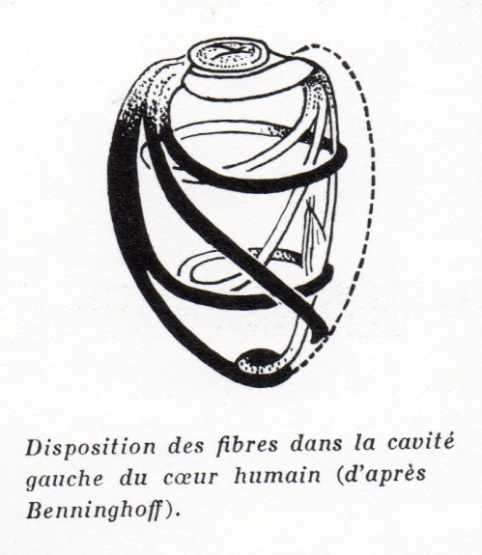

Slide 18
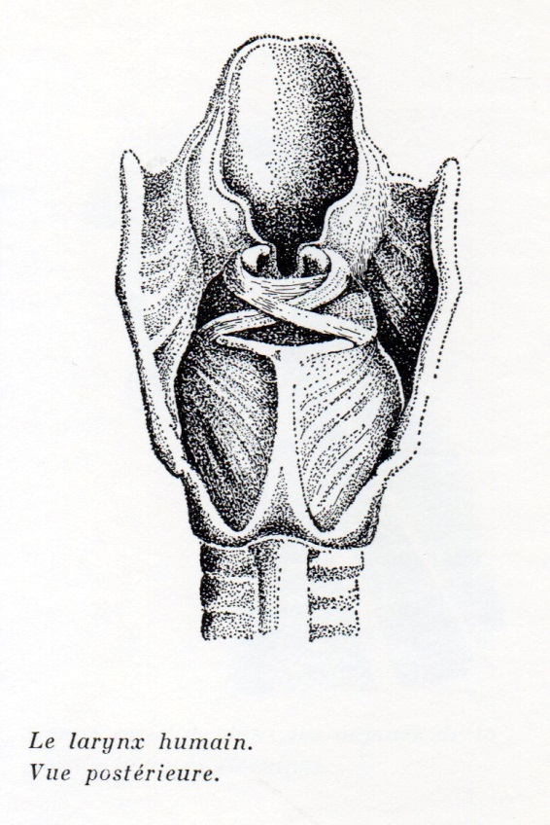

Slide 19
Uterus

Slide 20
Diencéphale 2
Larynx 3
Cœur 2
Poumons 1
Rein 1
Organes digestifs 2
Organes sexuels 3

Slide 21
R1 Yeux
Tête
R2 Glandes endocrines
R3 Cerveau

Slide 22
Epiphyse
Cellules pyramidales
Thalamus
Epithalamus
Hypothalamus
Hypophyse

Slide 23
R1 Yeux
R1 Tête
R2 Glandes endocrines
R3 Cerveau
R1 Poumons
R1 Reins
R2 Thorax
R3 Abdomen
R2 Cœur vaisseaux
R3 Larynx
R2 Organes de la digestion
R3 Organes sexuels

Slide 24
R1 Mental Poumon
Inhalation
Interlude
Expiration
R2 Corps de désir
Foie
R3 Corps éthérique
Reins
Absorption
Assimilation
Elimination
Absorption
Transformation
Transmission

Slide 25
Corps éthérique
Il s’exprime par trois grands systèmes de rayon 2 :
Le système nerveux
Le système cardiovasculaire
Le système glandulaire
Ces trois systèmes expriment l’état des centres c’est-à-dire la conscience

Slide 26
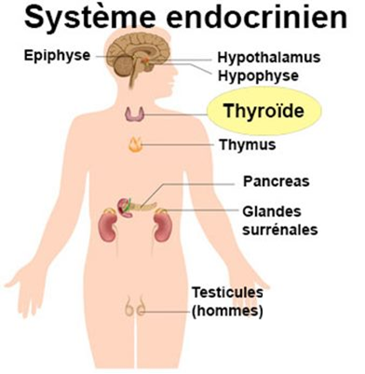

Slide 28
Système nerveux
R1 les Nadis
Vie
R2 les Nerfs
Qualité, âme
R3 glandes endocrines
Energie

Slide 29
La circulation sanguine
Décrit la vie pulsatile de l’âme
Révèle ce qui est nécessaire :
libre circulation
Libre partage
Libre échange

Slide 30
Globules rouges

Slide 31
Trois lois majeures de santé
Volonté de vivre
Egalité du rythme
Activité, cristalisation

Slide 32
Sauvé par le sang du Christ
R1 Centre coronal
Glande pinéale
R2 Centre Alta Major
Glande carotide
R3 Centre Frontal
Corps pituitaire

